Slide 1
LES LUMIERES DE LA VILLE
par Jean-Paul BARRUYER

Slide 2
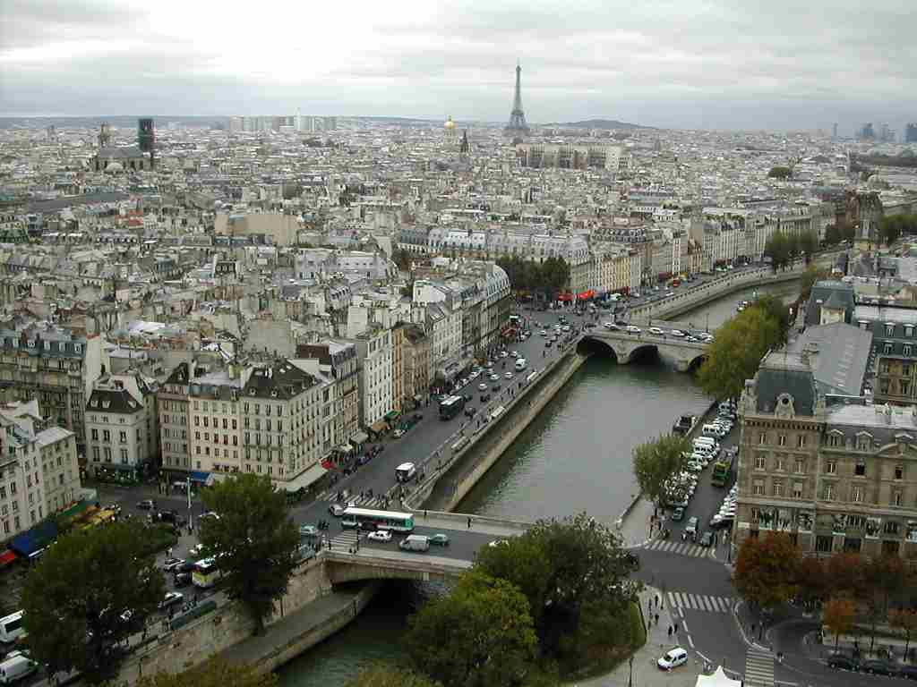
Con los bellos fondos de Paris, para ir...

Slide 3
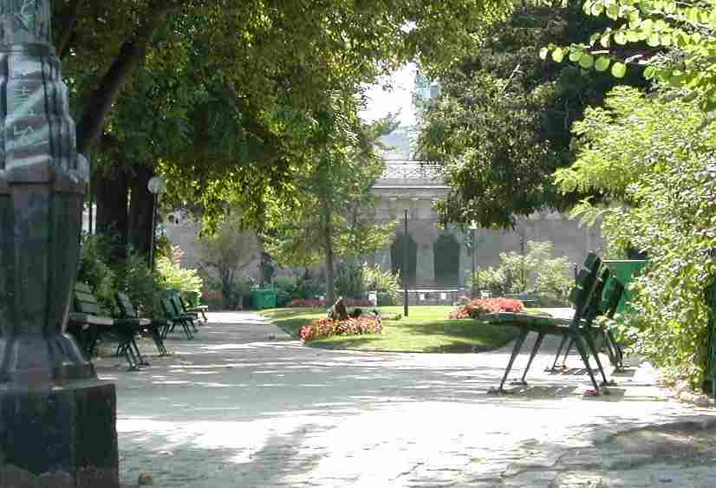
Aprendiendo
Autor Desconocido

Slide 4
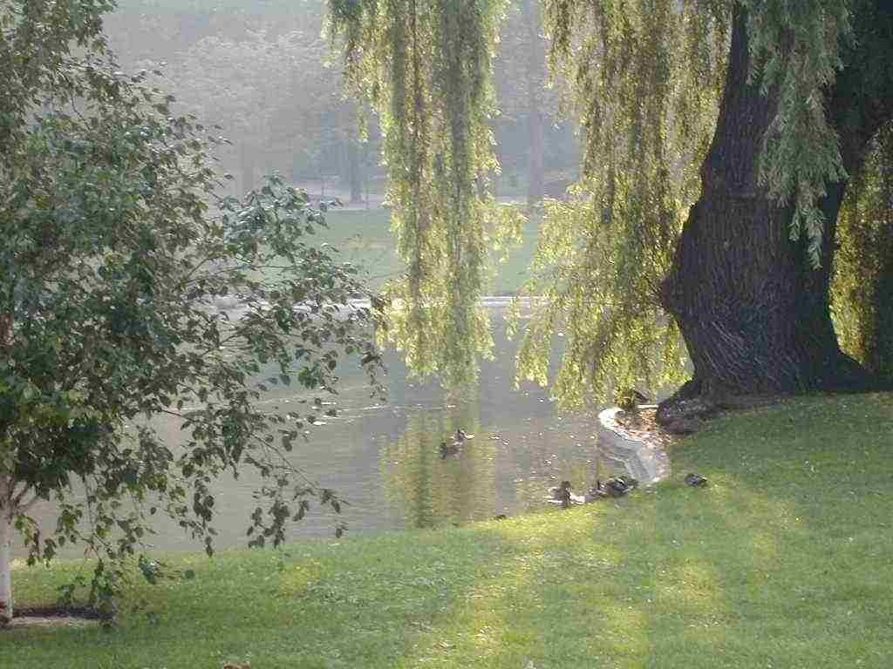
He aprendido que no puedo hacer que alguien me ame, solo convertirme en alguien a quien se puede amar. El resto depende de los otros.

Slide 5
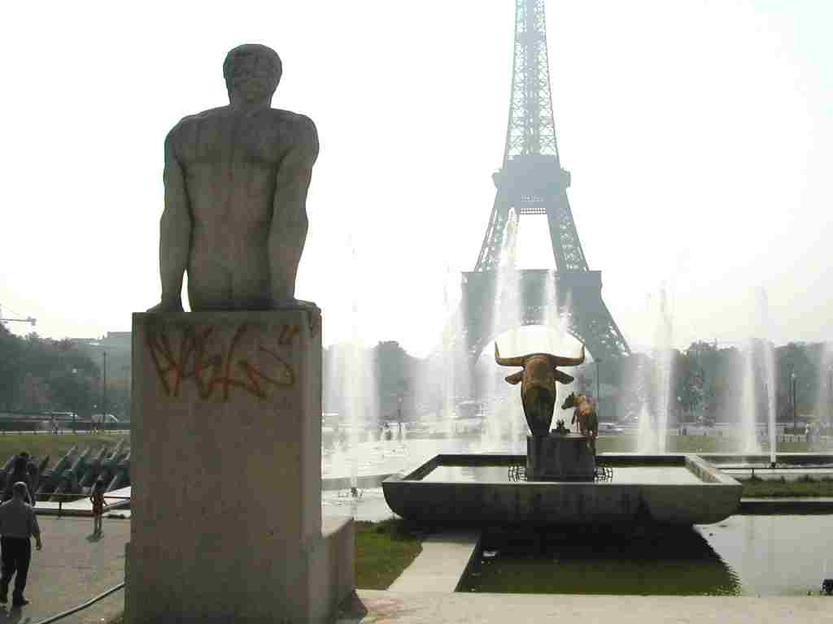
He aprendido que se pueden requerir años para construir la confianza y únicamente segundos para destruirla.

Slide 6
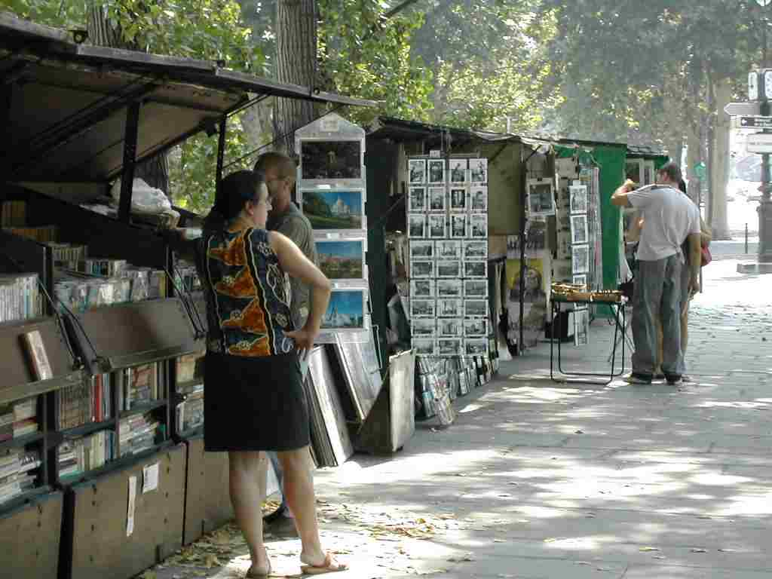
He aprendido que lo que verdaderamente cuenta en la vida no son las cosas que tengo alrededor, sino las personas

Slide 7
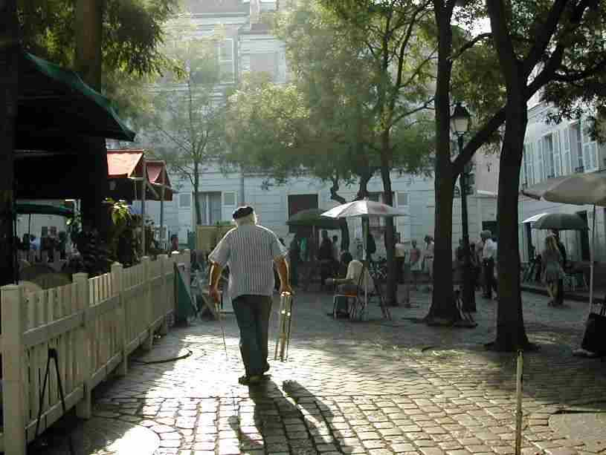
He aprendido que no puedo compararme con lo mejor que hacen los demás, sino con lo mejor que puedo hacer yo

Slide 8
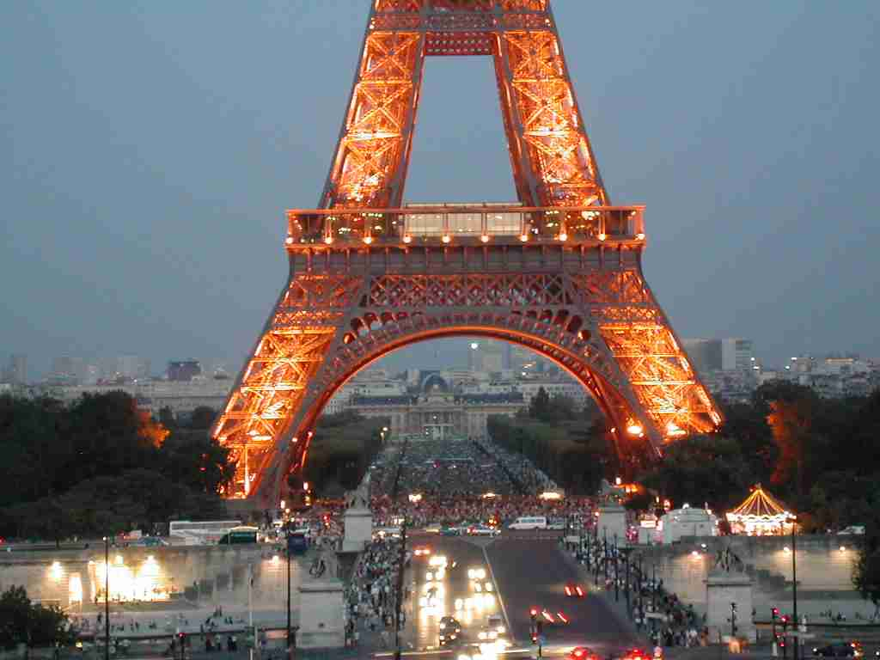
He aprendido que lo más importante no es lo que me sucede, sino lo que hago al respecto...

Slide 9
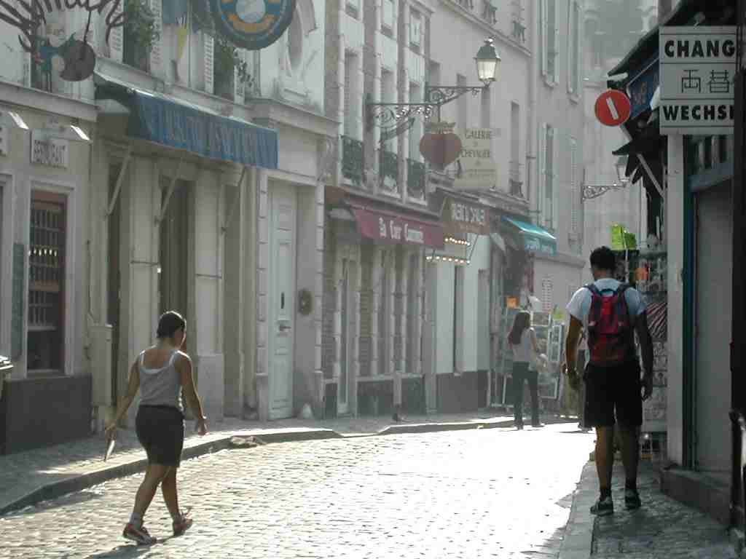
He aprendido que hay cosas que puedo hacer en un instante y que pueden ocasionar dolor toda una vida...

Slide 10
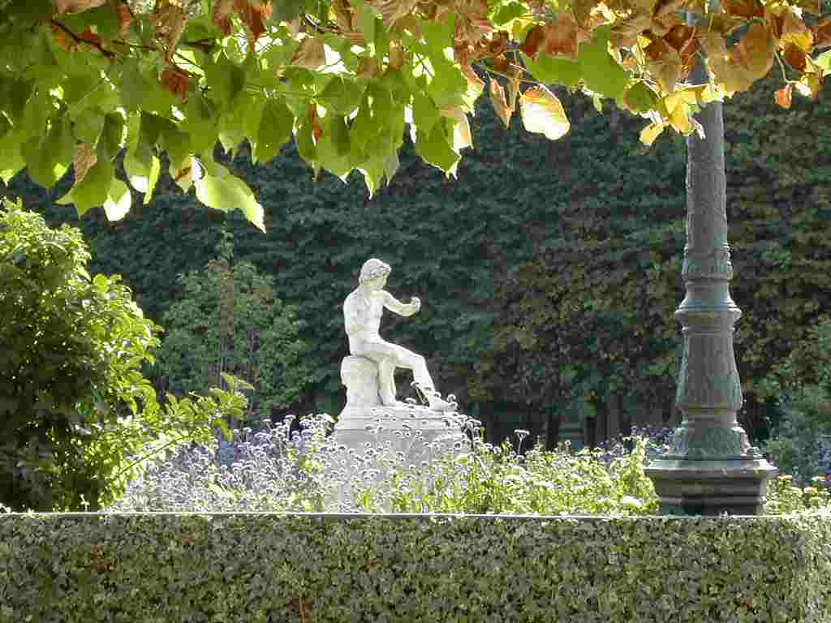
He aprendido que es importante practicar para convertirme en la persona que yo quiero ser

Slide 11
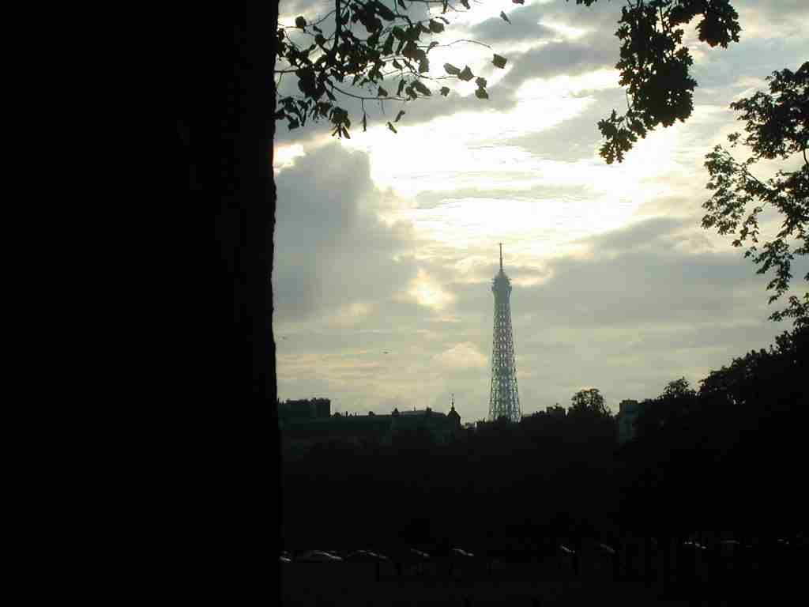
He aprendido que es mucho más fácil reaccionar que pensar...y más satisfactorio pensar que reaccionar

Slide 12
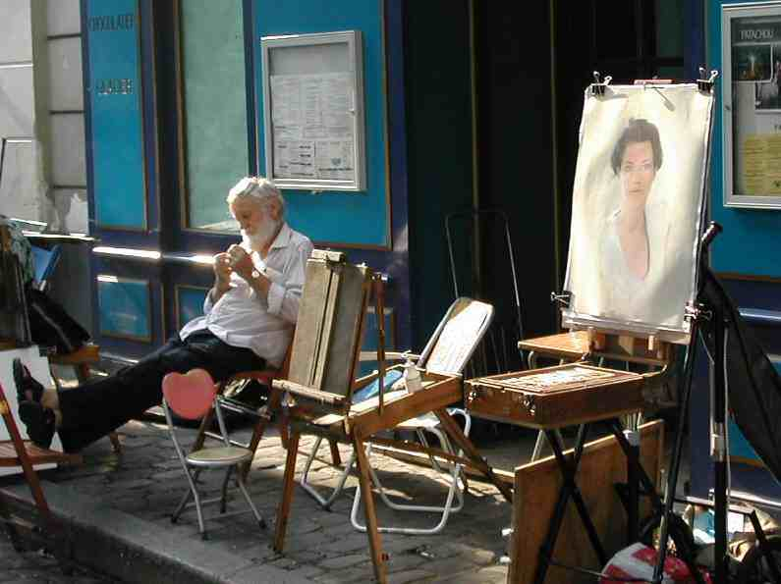
He aprendido que puedo llegar mucho más lejos de lo que pensé posible

Slide 13
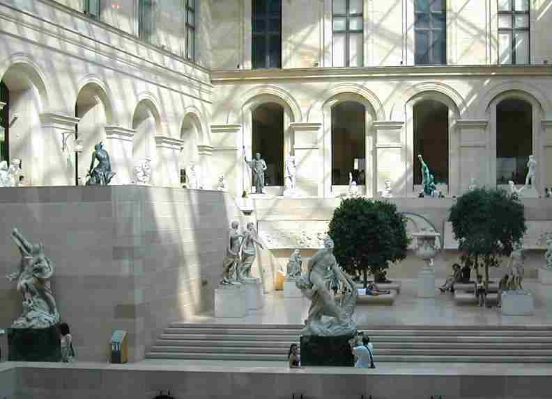
He aprendido que soy responsable de lo que hago, cualquiera sea el sentimiento que tenga.

Slide 14
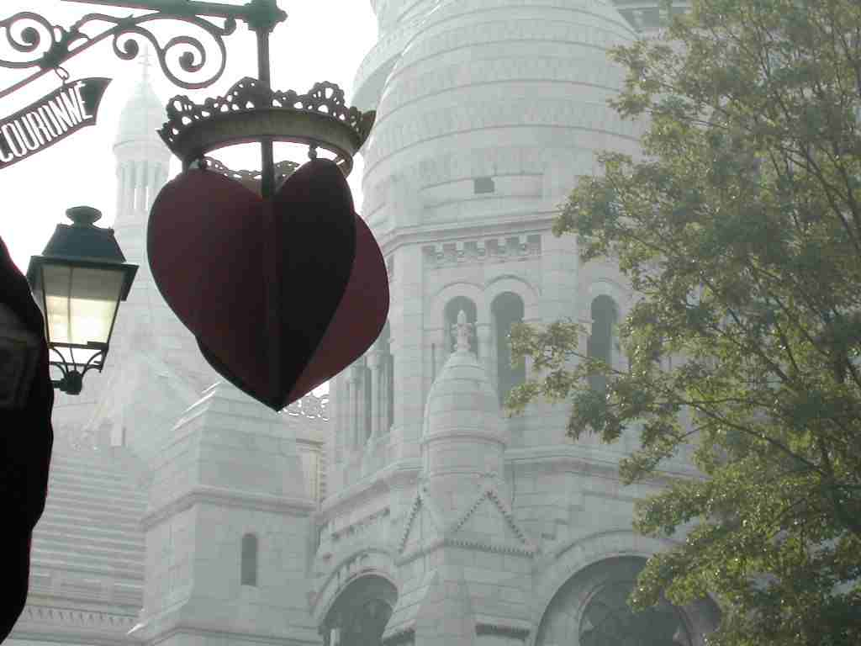
He aprendido que si no controlo mis actitudes ellas me controlan a mi

Slide 15

He aprendido que los héroes son las personas que hacen aquello de lo que están convencidos, a pesar de las consecuencias

Slide 16
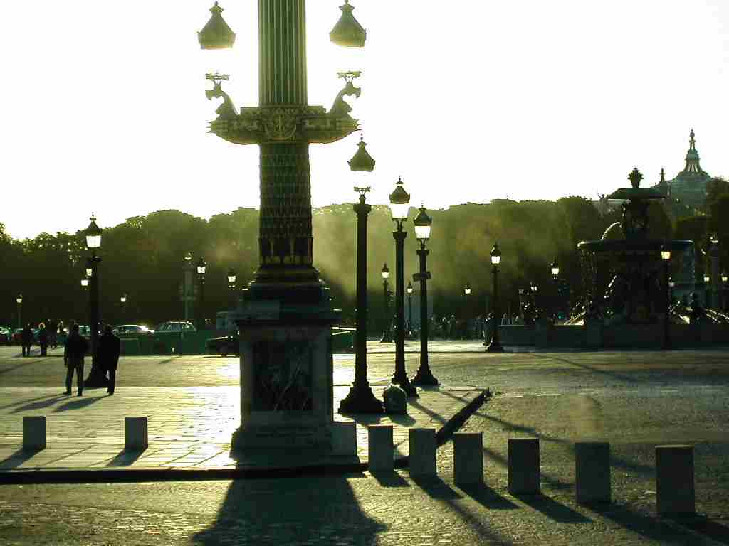
He aprendido que el dinero es un pésimo indicador del valor de algo o de alguien

Slide 17
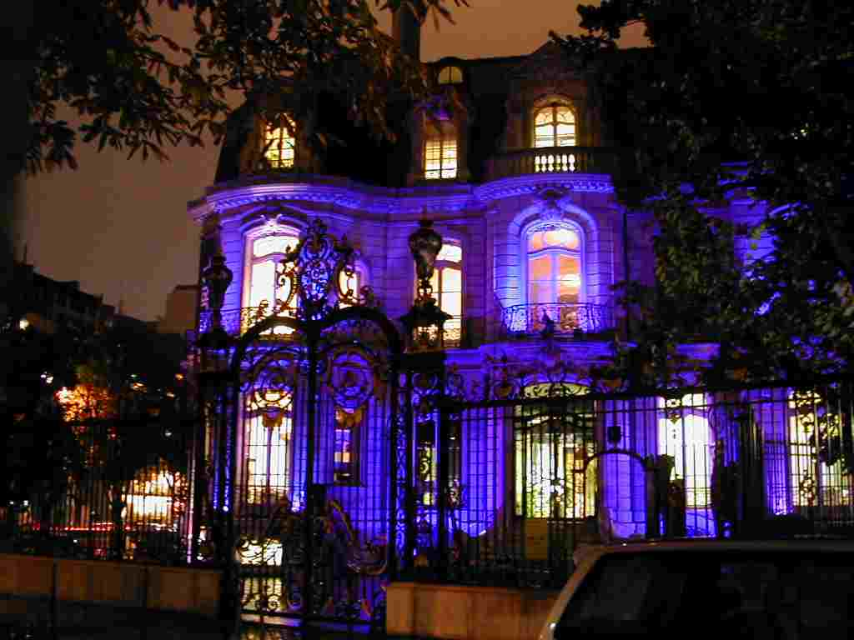
He aprendido que en muchos momentos tengo el derecho de estar enojado, más no el derecho de ser cruel

Slide 18
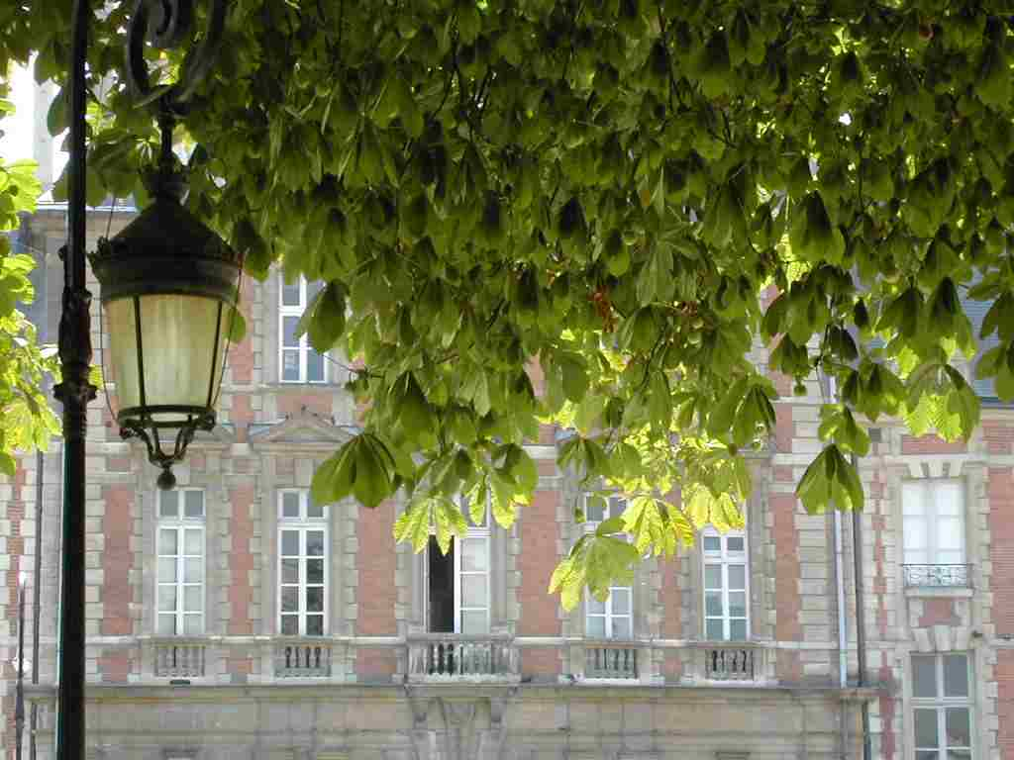
He aprendido que el verdadero amor y la verdadera mistad, continúan creciendo a pesar de las distancias...

Slide 19
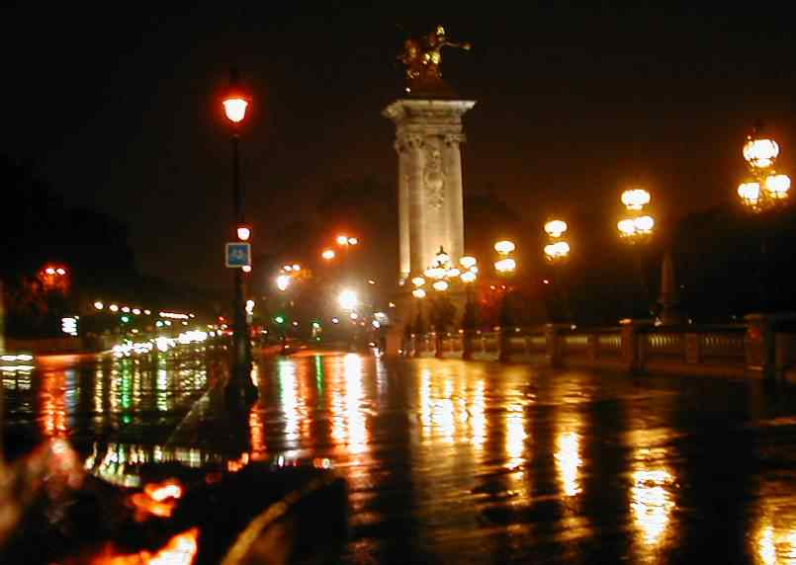
He aprendido que por más fuerte que sea mi duelo, el mundo no se detiene por mi dolor...

Slide 20
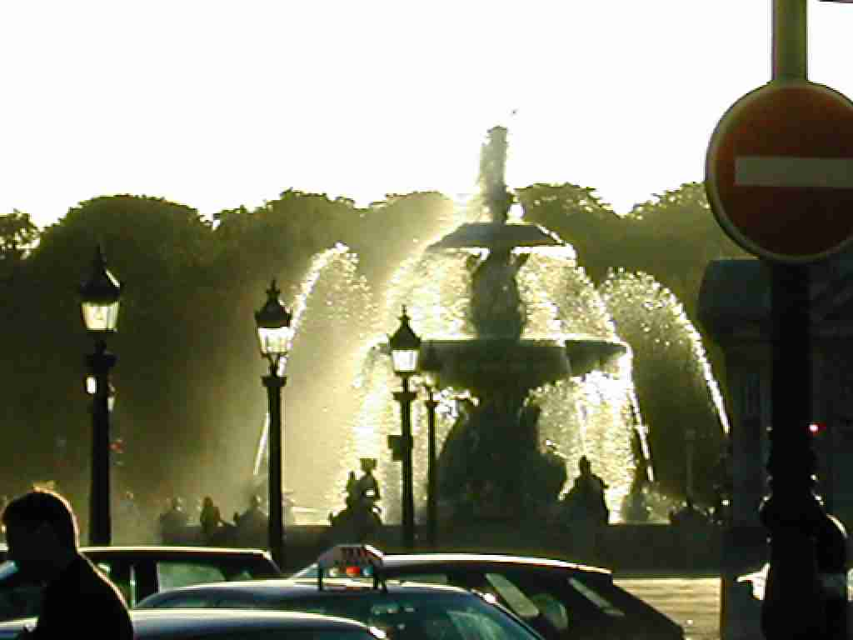
He aprendido que mientras mis antecedentes y circunstancias pueden haber influenciado en lo que soy, yo soy el responsable de lo que llego a ser...

Slide 21

He aprendido que dos personas pueden mirar la misma cosa y ver algo totalmente diferente

Slide 22
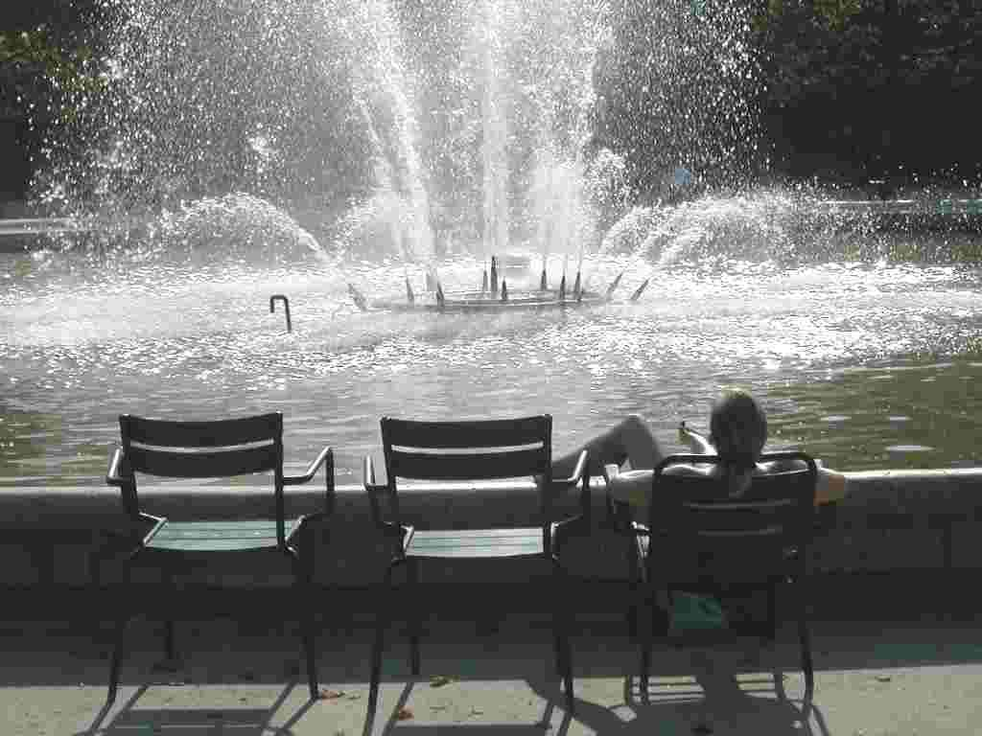
He aprendido que sin importar las circunstancias, cuando soy honesto conmigo, llego más lejos en la vida...

Slide 23
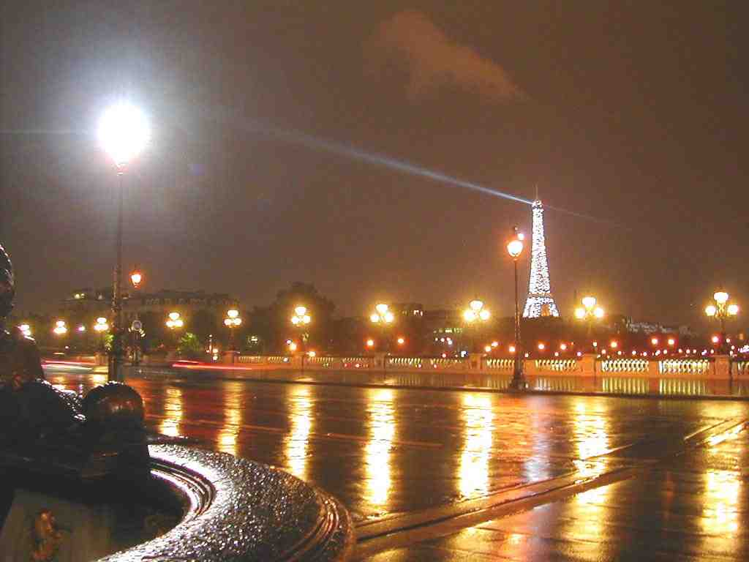
He aprendido que muchas cosas pueden ser generadas por la mente; el truco es el autodominio

Slide 24
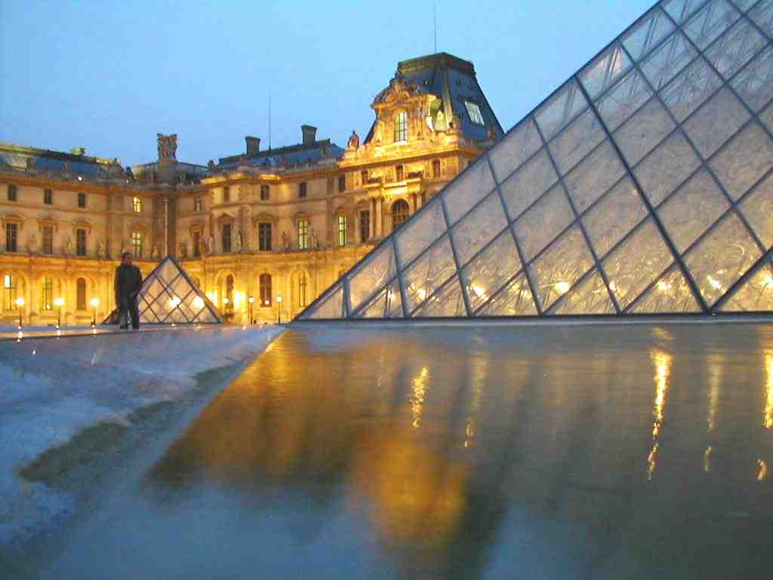
He aprendido que tanto escribir como hablar, alivia los dolores emocionales

Slide 25
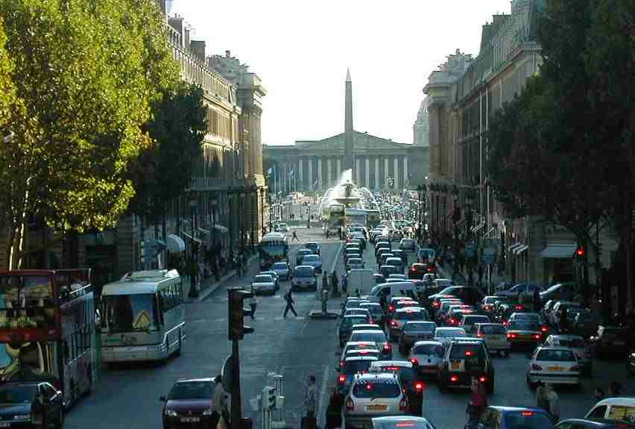
He aprendido que el paradigma en el que vivo no es la única opción que tengo...

Slide 26
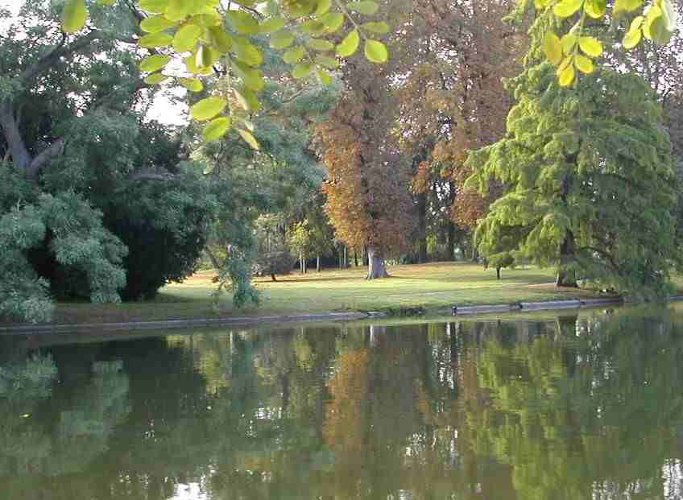
He aprendido que aunque la palabra amor pueda tener diferentes significados, pierde su valor cuando se utiliza con ligereza...

Slide 27
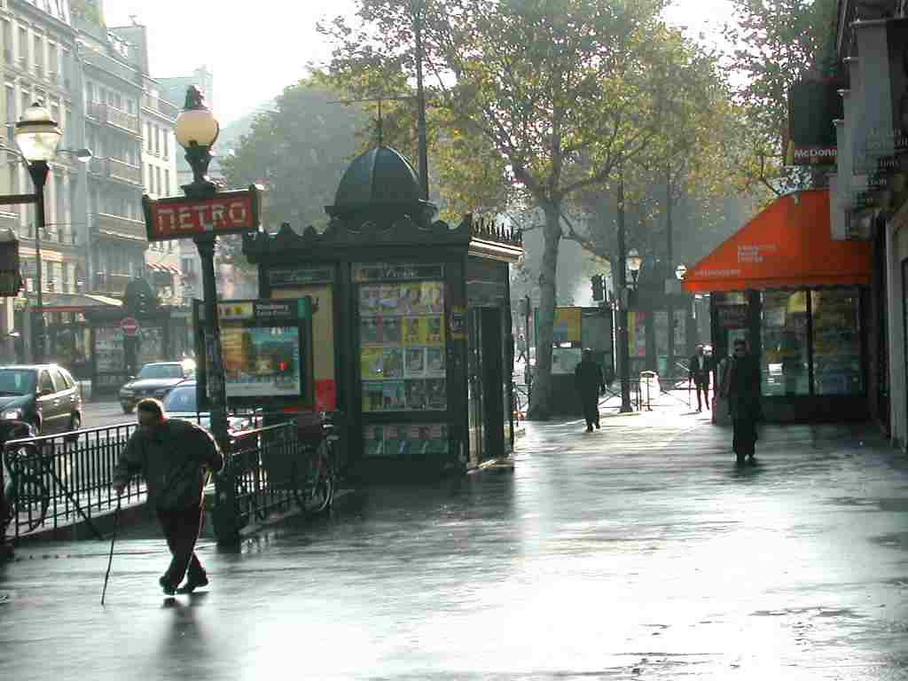
He aprendido que sin duda alguna seguiré aprendiendo...
Adaptación :
Blanca Rivera Delgado
Octubre 2006

